Slide 1

Projet 5 : Catégorisation automatiquement des questions
Formation IML 2020

Slide 2
Plan de présentation :
Le contexte du projet
Les données du projet
Les préparations et explorations des données
L’approche non-supervisée
L’approche supervisée
Le Web API de test

Slide 3
Le contexte du projet :
StackOverflow:
- Créé en 2008, plus de 50 M de visiteurs uniques par mois
- Questions-réponses des programmations informatiques
- Votes des utilisateurs définissent la qualité et pertinence
- Recherche des sujets par tags
Objectifs :
- Aider les nouveaux utilisateurs
- Suggestion des tags associés à une question
- Créer une interface graphique pour tester

Slide 4
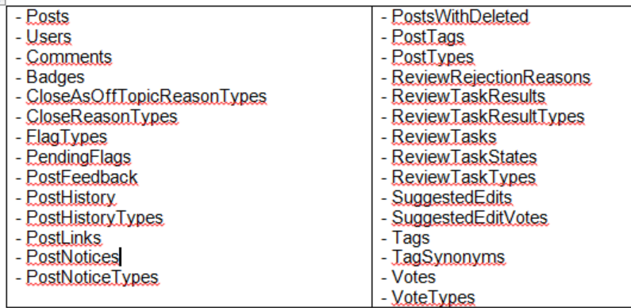
Les données :
Les données authentiques
29 tables qui contiennent :
Les informations utilisateurs (nom, adresse, score…)
Les informations questions ou Posts(titre, contenu, score, nb réponses, tags, dates, …)
Les historiques

Slide 5
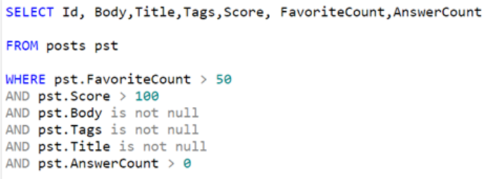
Préparations des données :
Récupération des données
Utiliser la table « Posts »
Score supérieur à 100
FavoriteCount supérieur à 50
Au moins une réponse
Traitement des données
Fusionner « Body » et « Title »
BeautifulSoup pour extraire des données dans html
Nettoyages : chiffres, ponctuations, car spéciaux, stopwords
Tokenisation et lemmatisation
Résultat : (19 759, 4)
- 70 204 mots
- 6 791 tags

Slide 6
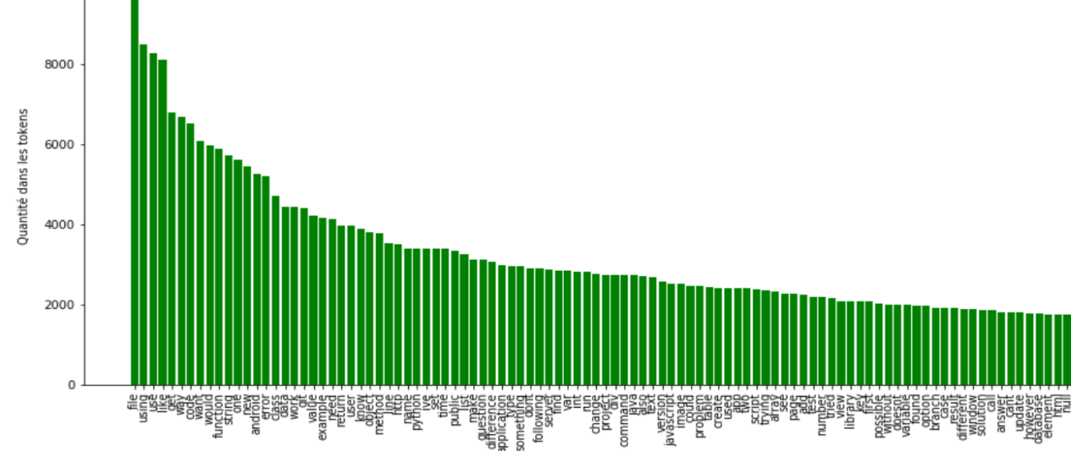
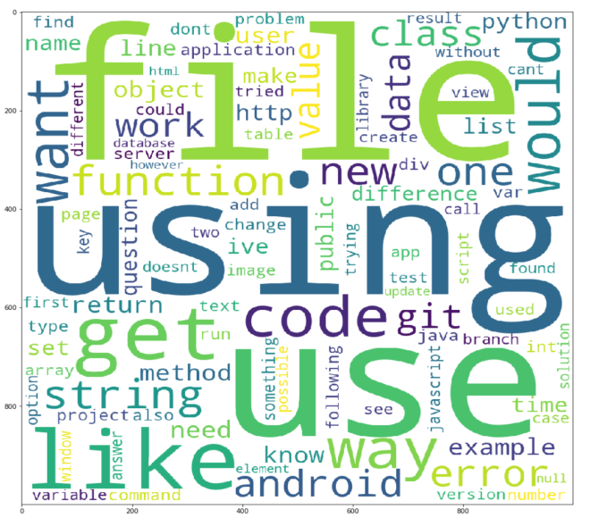
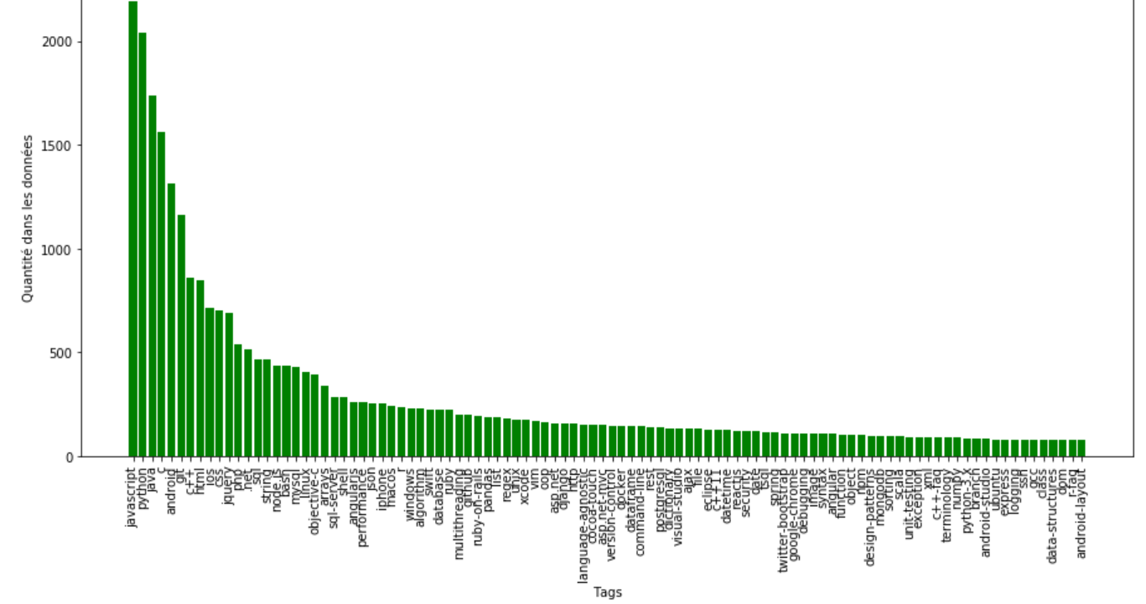
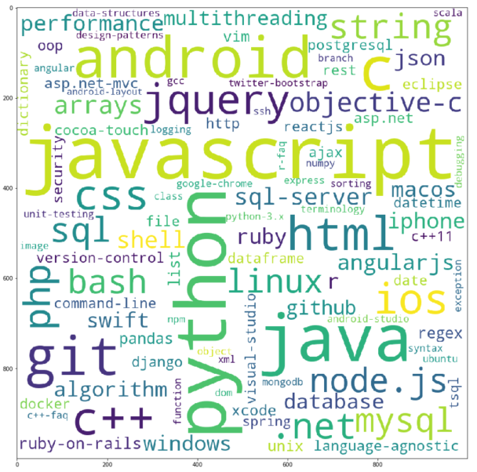
Explorations des données :
Les 100 mots et tags les plus utilisés : (histogramme, wordcloud)

Slide 7
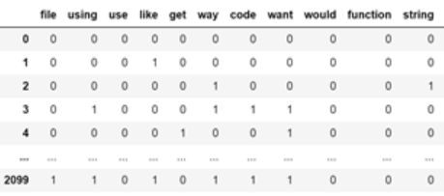
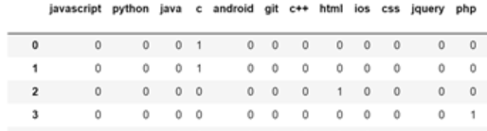
Explorations des données :
Nettoyage :
Ne garder que les top1000 des mots
Ne garder que les questions contenant au mois un tag dans top100 : (19 759, 8) → (19 748, 8)
Vectorisation des données pour modélisations :
En entrée (=X)de notre modèle, on a les mots (corpus) vectorisé en « Bag Of Words »
En sortie (=y), ou valeur prédite, on a les top 100 des tags :
Split en 80% d’entrainements et 20% de tests
Cas d’une classification multi-étiquette ou multi-label

Slide 8
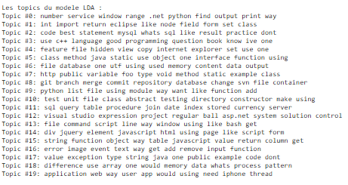
Modélisation : Approche non-supervisée
Créer automatiquement des thèmes(topics) en fonctions de contenu et ressemblance des mots(Trending topics) puis prédire les tags en fonction des mots de ces Topics
Le modèle LDA (Latent Derilicht Analysis) :
C’est un modèle probabiliste avec hypothèses :
Un document est formé d’ensemble de mots(BOW)
Chaque document aborde un certain nbr de topic dans différentes proportions
Chaque mot a sa proportion de probabilité d’être liée à un topic
Donc on peut représenter chaque topic par une probabilité sur chaque mot
LDA nous permet d’extraire ces probabilités entre topics et mots
Topics optimal avec le modèle HDP: 20

Slide 9
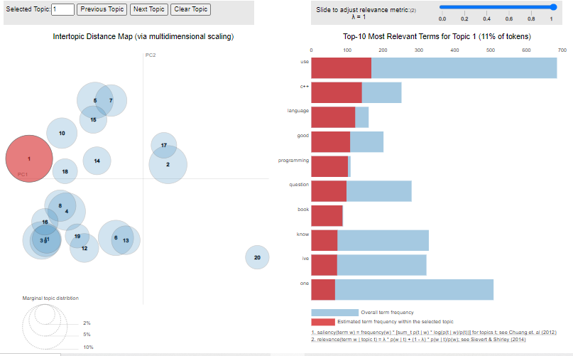
Modélisation : Approche non-supervisée
Représentation graphique avec PyLDAVis :
La taille du cercle -> l’importance du topic dans le document
Distance entre les cercles -> similitude
Plot en rouge -> proportion des mots dans le topic

Slide 10
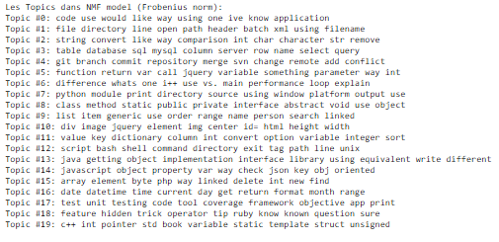
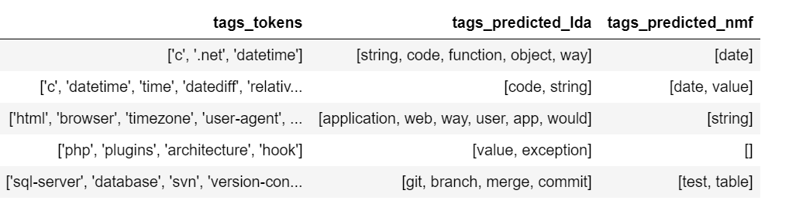
Modélisation : Approche non-supervisée
Le modèle NMF (Non-Negative Matrix Factorization) :
Mesures de performance :
« Jacard_smilarity », permet de mesurer la similarité entre les vrais tags et les tags predits
valeur comprise entre [0,1]

Slide 11
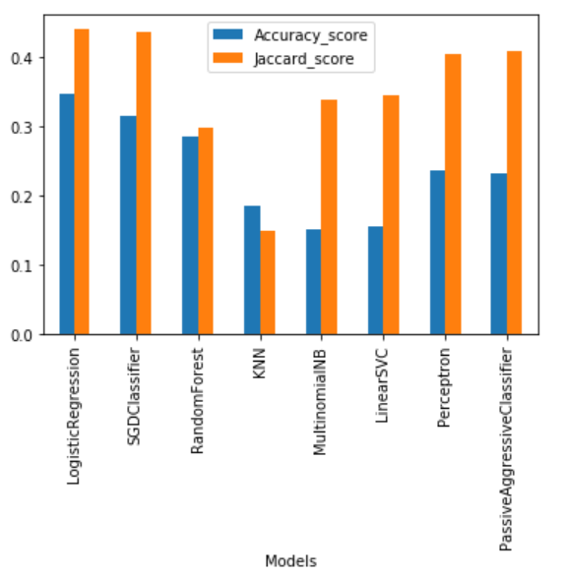
Modélisation : Approche supervisée
Déterminer la liste des tags qui correspond à une phrase en entrée
Plusieurs modèles testés
Metrics :
Jaccard_score : mesure de similarité et diversité entre les échantillons
Accuracy_score : mesure de précision de prédiction
Résultats :
Temps d’entrainement (s) :
LogisticsRegression : 2,25 mn
SGDBClassifier : 0,28 mn
RandomForest : 1,60 mn
KNN : 13,4 mn
MultinomialNB : 0,10 mn
LinearSVC : 9,08 mn
Perceptron: 1,08 mn
PassiveAgressiveClassifier : 1,40mn
LogisticRegression a un meilleur score(0,45)
C’est un modèle de régression binomiale, c’est un cas particulier de modèle linéaire généralisé
Modèle à utiliser dans le WebAPI

Slide 12
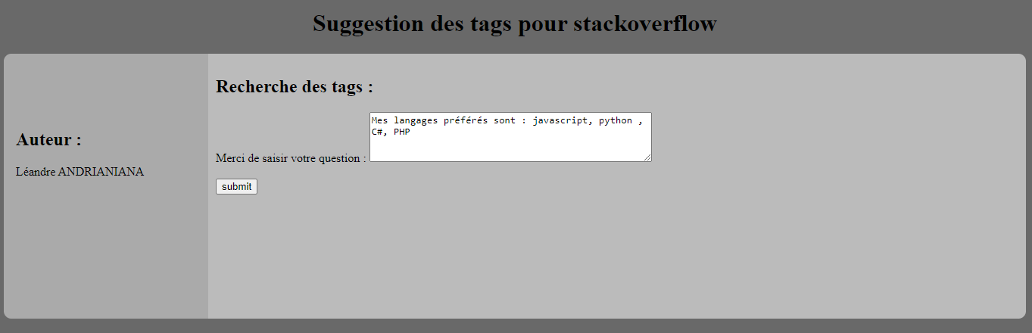
Test Web API
API développé avec Flask utilisant le modèle « LogisticRegression »
Interface réalisé avec des Templates « HTML »
Hébergement sur PythonAnywhere(http://leandre12.pythonanywhere.com/)
Phrase de test : « Mes langages préférés sont : javascript, python, c#, PHP»
Résultat : ['javascript', 'python']

Slide 13
Conclusion :
BDD complète avec beaucoup de possibilités d’analyse
3 données essentielles dans Posts : Title, Body, Tags
Modèle de LogisticRegression le plus performent
Axes d’améliorations possibles :
- Pris en compte date d’enregistrement

Slide 14
Merci pour votre attention

